Slide 1

Indicadores de mercado: tasas de interés, índices bursátiles
Los indicadores de mercado, como las tasas de interés y los índices bursátiles, son herramientas clave para comprender el estado y la evolución de los mercados financieros. Estos indicadores proporcionan valiosa información para la toma de decisiones de inversión y la gestión de riesgos.

Slide 2
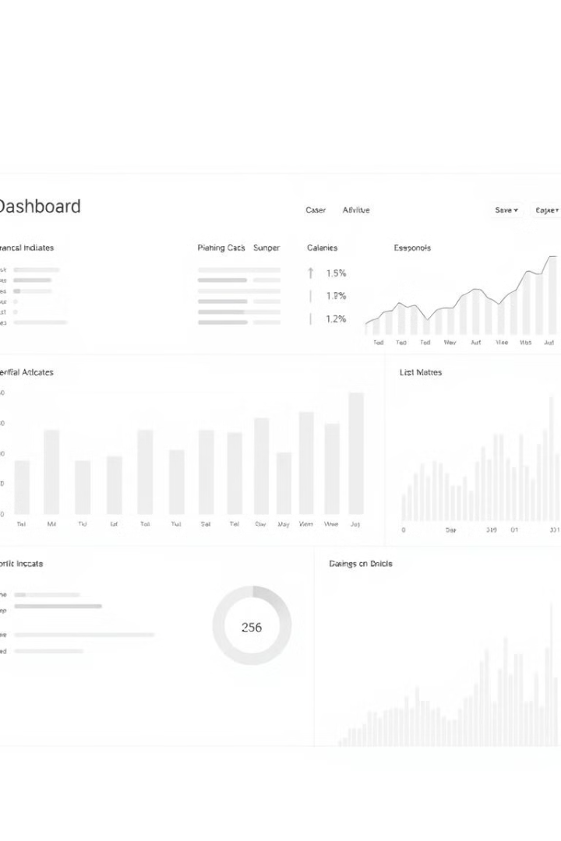
¿Qué son los indicadores de mercado?
1
Métricas Clave
2
Monitoreo Constante
Los indicadores de mercado son medidas cuantitativas que reflejan el desempeño y la dinámica de los mercados financieros.
Estos indicadores se siguen de cerca para analizar tendencias, riesgos y oportunidades en los mercados.
3
Toma de Decisiones
La interpretación de los indicadores es fundamental para la toma de decisiones de inversión y gestión de riesgos.

Slide 3
Tasas de interés: concepto y tipos
Concepto
Tipos
Importancia
Las tasas de interés son el precio que se paga por el uso del dinero, ya sea para préstamos o inversiones.
Existen diferentes tipos de tasas de interés, como las tasas de préstamos, depósitos y bonos, que reflejan distintos riesgos y plazos.
Las tasas de interés tienen un impacto significativo en la actividad económica, la inversión y el consumo.

Slide 4

Influencia de las tasas de interés en la economía
Inversión
Inflación
Las tasas de interés afectan la rentabilidad de las inversiones, lo que puede estimular o frenar la actividad económica.
Los bancos centrales ajustan las tasas de interés para controlar la inflación y mantener la estabilidad económica.
1
2
3
Consumo
Las tasas de interés influyen en el costo de los préstamos, lo que impacta el poder adquisitivo y el gasto de los consumidores.

Slide 5

Índices bursátiles: definición y principales índices
Definición
Principales Índices
Los índices bursátiles son indicadores que miden el desempeño promedio de un grupo de acciones en un mercado de valores.
Algunos de los índices más conocidos son el S&P 500, Nasdaq Composite, Dow Jones Industrial Average y IBEX 35.
Usos
Diversidad
Los índices bursátiles se utilizan como referencia para evaluar el rendimiento de los mercados de valores.
Existen índices que cubren diferentes sectores, tamaños de empresas y regiones geográficas.

Slide 6
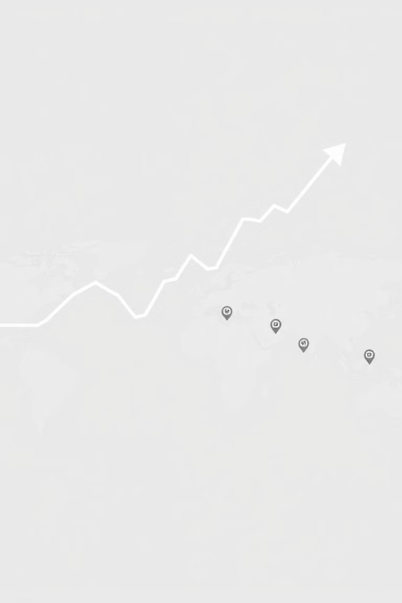




Factores que influyen en los índices bursátiles
Crecimiento Económico
Tasas de Interés
El desempeño de la economía en general tiene un impacto significativo en el comportamiento de los mercados bursátiles.
Los cambios en las tasas de interés afectan la rentabilidad de las inversiones y el costo del capital.
Factores Políticos
Sentimiento Inversor
Las políticas gubernamentales, las tensiones geopolíticas y los eventos políticos pueden influir en la volatilidad del mercado.
Las expectativas y percepciones de los inversionistas tienen un efecto directo en los movimientos de los índices bursátiles.

Slide 7
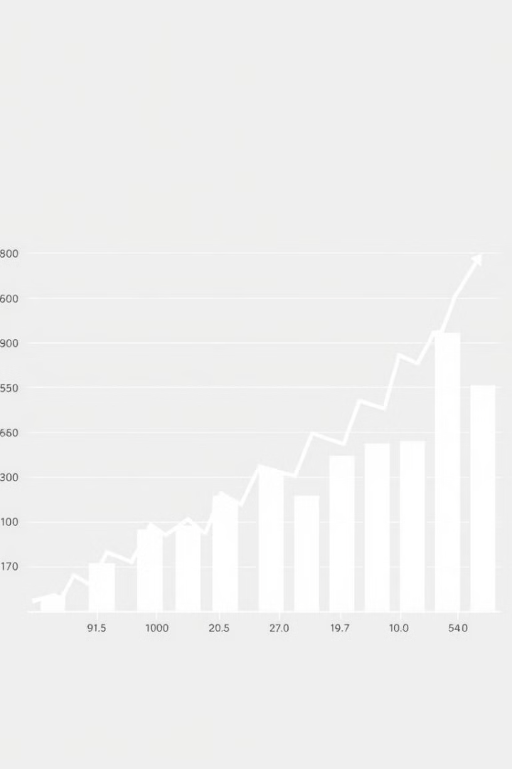



Análisis de la relación entre tasas de interés e índices bursátiles
Subida de Tasas
Cuando suben las tasas de interés, los índices bursátiles tienden a verse afectados negativamente.
Impacto Económico
Las tasas de interés más altas encarecen el crédito, lo que puede desacelerar la actividad económica y reducir los beneficios empresariales.
Reacción de Mercado
Los inversionistas suelen reaccionar con cautela ante las subidas de tasas de interés, lo que se refleja en una caída de los índices bursátiles.

Slide 8

Interpretación de los movimientos en los indicadores de mercado
Tasas de Interés
Índices Bursátiles
Subida
Tendencia a la Baja
Bajada
Tendencia al Alza
Volatilidad
Mayor Incertidumbre
Es importante analizar cuidadosamente los movimientos en las tasas de interés y los índices bursátiles para identificar patrones y tendencias que puedan informar la toma de decisiones de inversión.

Slide 9
Estrategias de inversión basadas en los indicadores de mercado
Timing del Mercado
Diversificación
Inversión a Largo Plazo
Algunos inversores intentan comprar y vender acciones basándose en las señales de los indicadores de mercado.
Los inversores prudentes diversifican sus carteras para reducir el riesgo, teniendo en cuenta los movimientos de los indicadores.
Otros prefieren adoptar una estrategia de inversión a largo plazo, monitoreando los indicadores para identificar tendencias sostenibles.

Slide 10

Conclusiones y recomendaciones
1
Importancia de los Indicadores
2
Análisis Integral
3
Recomendaciones
Es fundamental analizar la interrelación entre estos indicadores y su impacto en la actividad económica y la toma de decisiones de inversión.
Se recomienda monitorear constantemente los indicadores de mercado, diversificar las inversiones y adoptar estrategias a largo plazo.
Los indicadores de mercado, como las tasas de interés y los índices bursátiles, son herramientas clave para comprender la dinámica de los mercados financieros.

